Slide 1
預測是否為詐欺性的職位
資料探勘 期中報告
隨班附讀生: 許庭瑋
指導教授: 蔡孟勳 教授

Slide 2
Outline
介紹資料集
SDG關聯
研究動機與目標
魚骨圖

Slide 3
1. 介紹資料集 (1/4)
Real / Fake Job Posting Prediction
資料來源 : Kaggle
17880 rows × 18 columns
名目型資料:
名目型資料[0,1]:
欄位 | 說明
title | 職位
location | 公司地點
department | 公司部門
Employment _type | 雇傭關係
Required _experience | 經驗需求
欄位 | 說明
fraudulent | 是否為詐欺職位
telecommuting | 是否為遠程辦公
has_company _logo | 是否有公司Logo
has_questions | 是否有篩選型問題
Required _education | 學歷需求
industry | 所屬行業
function | 所屬部門

Slide 4
1. 介紹資料集 (2/4)
Text型資料:
數值型資料:
欄位 | 說明
company_profile | 公司的簡介
description | 工作內容的描述
requirements | 工作所需要的要求
benefits | 公司的福利
欄位 | 說明
job_id | 工作編號
salary_range | 薪資範圍

Slide 5
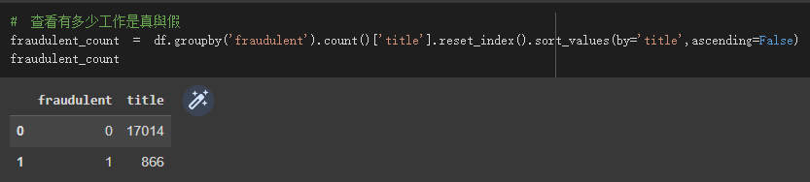
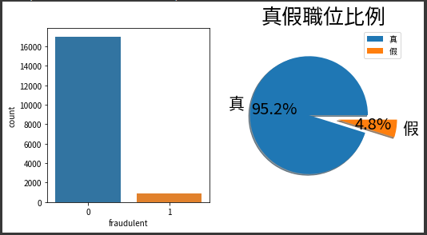
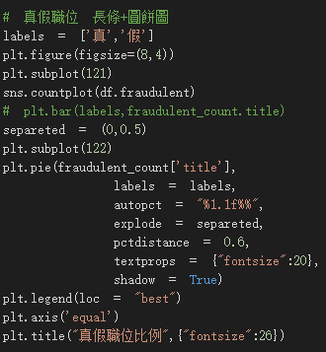
1. 介紹資料集 (3/4)

Slide 6
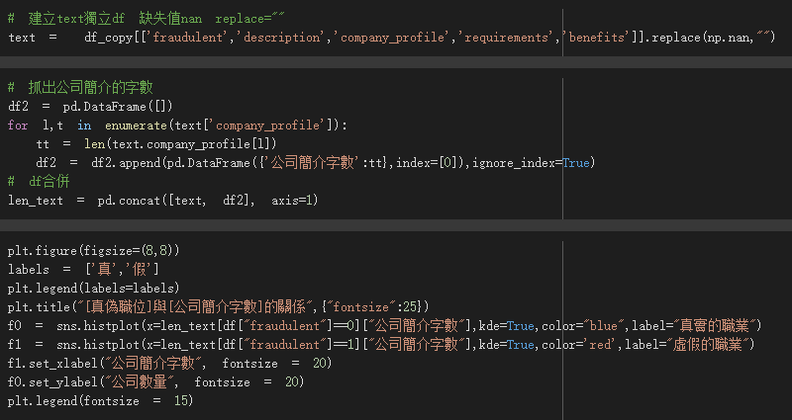
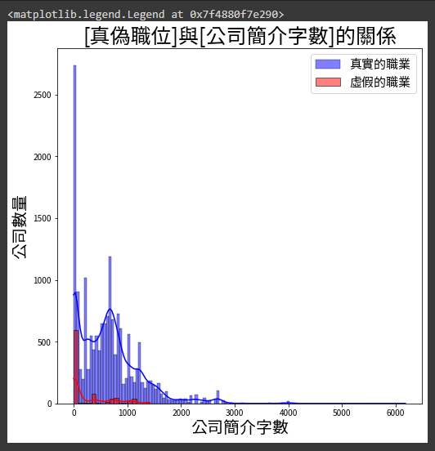
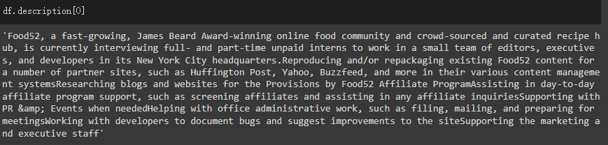
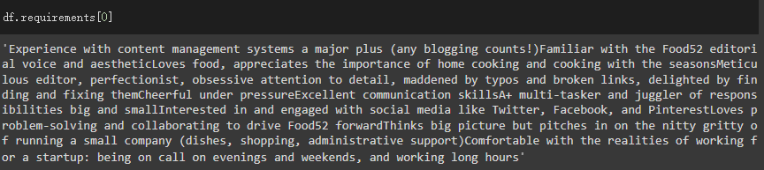
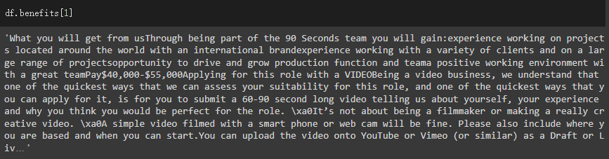
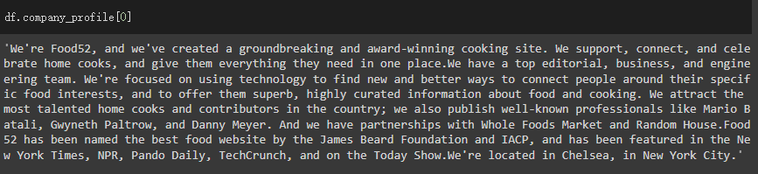
1. 介紹資料集 (4/4)
Text型資料 (其中一筆) :
工作內容介紹
工作要求 :
公司福利 :
公司簡介 :

Slide 7

2. SDG關聯
永續發展目標 No.8 : Decent Work and Economic Growth
促進持久、包容和永續經濟增長，促進充分的生產性就業和人人獲得適當工作。

Slide 8
3. 研究動機與目標
近年來求職網站頻傳遭到詐騙集團與人蛇集團入侵，製造各種虛假的行業，企圖騙取求職者金錢或是騙到國內外詐騙園區囚禁。
希望能利用此資料集提供各種行業的虛假/真實的職位，預測出有可能的虛假行業，在求職網站上建立第一道防線，以減少求職者的擔心及受騙的機率。

Slide 9
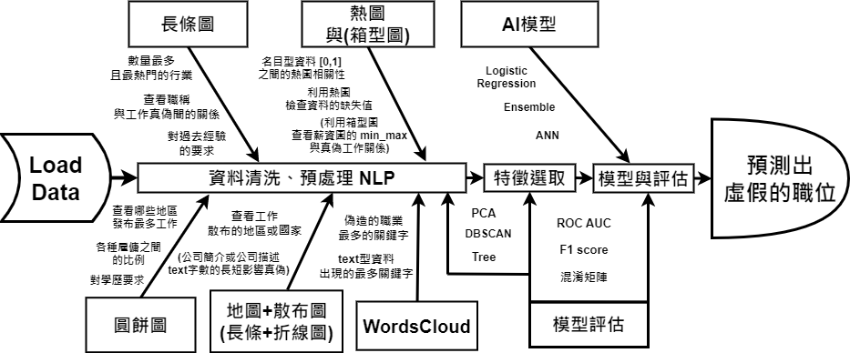
4. 魚骨圖

